Slide 1
指標 && Linkedlist
資訊二甲

Slide 2
指標
Pointer

Slide 3

https://kopu.chat/2017/05/15/c%E8%AA%9E%E8%A8%80-%E8%B6%85%E5%A5%BD%E6%87%82%E7%9A%84%E6%8C%87%E6%A8%99%EF%BC%8C%E5%88%9D%E5%AD%B8%E8%80%85%E8%AB%8B%E9%80%B2%EF%BD%9E/

Slide 4
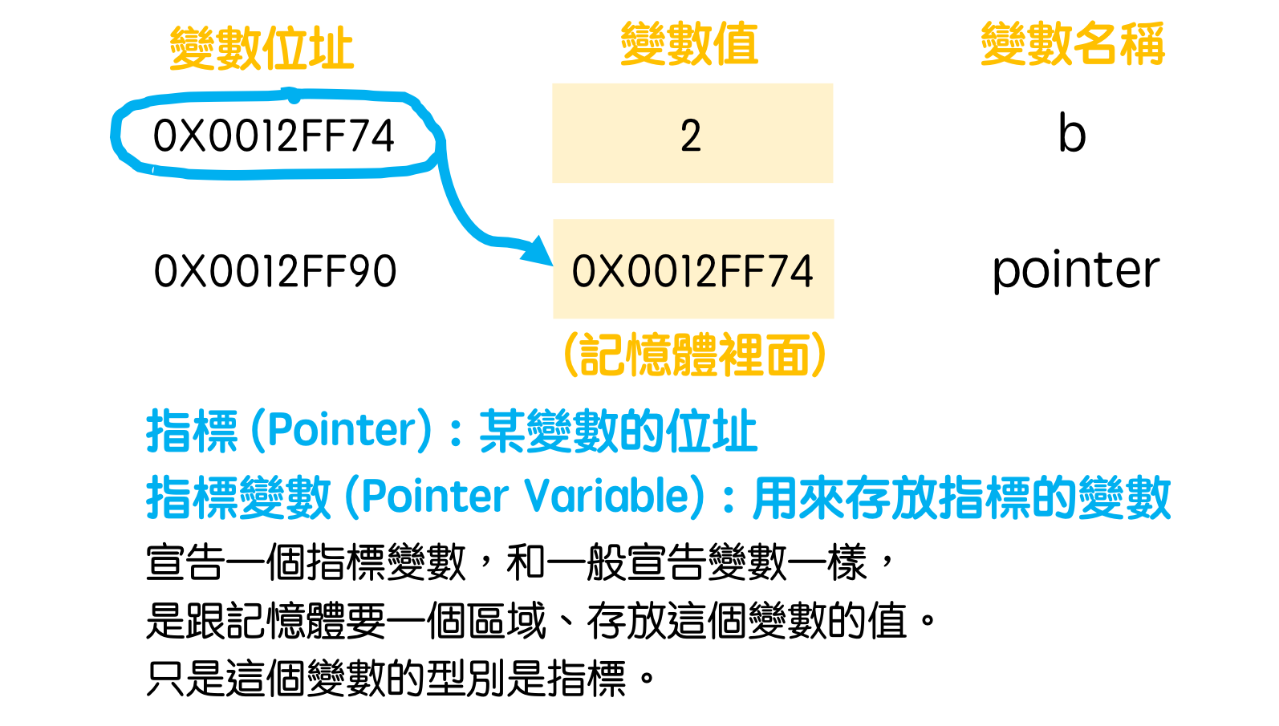
指標 vs 指標變數

Slide 5
宣告
type* name; / type * name; / type *name; 皆可以～
一個 * 跟著一個變數，若：int *a, b; 只有 a 是指標變數，b 只是一般的整數變數。
透過 * 取值、&取址，例如：
int a, *b;
b = &a;
printf(“%d %d %p %p”, a, *b, &a, b); //印出數值再印出位址

Slide 6
結構
Struct

Slide 7
結構
可以將彼此相關聯的變數包起來，成為一個新的資料型態－結構。
內部可以儲存多種資料型態，例如：
struct student{
char name[10];
int age;
char class;
struct student *next;
}name1, name2, …;
struct student | 姓名 | char[10]
 | 年齡 | int
 | 班級 | char
 | 下個人 | struct student*

Slide 8
存取方式（. Vs ->）
一般是使用 “.” 去提取結構裡的變數。
例如：name1.name, name1.age, name1.next, …
但 “.” 的前方必須為 結構，不能是 指標。
若為指標，需使用 ->。

Slide 9
-> 範例
struct list {
int data;
struct list *next; // a pointer to struct list
};
struct list listOne, listTwo, listThree;
listOne.next = &listTwo;
listTwo.next = &listThree; // 以下想要由listOne設定到listThree的data
listOne.next.next.data = 0; // 不合法, 因.左邊必須是struct,不可為pointer
(*(*listOne.next).next).data = 0; // 這樣寫才對
listOne.next->next->data = 0; // 這樣寫更漂亮

Slide 10
鏈結串列
Linked List

Slide 11
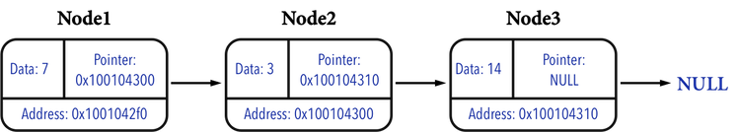
鏈結串列
使用 Node (節點) 做紀錄，並用 pointer 指向下一個 Node。
以 NULL 作為終點。

Slide 12
串接步驟
建立一個 struct 當作 Node 的框架。
建立新節點，並另一流動指標指向頭節點 ( ptr = head )。
建立另一個新節點，並把兩個節點串起來 ( ptr -> next = newnode )。
將流動指標指向剛剛建立的節點 ( ptr = ptr -> next )。
重複上面2和3的步驟。

Slide 13
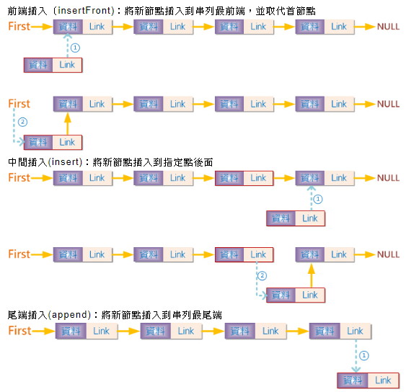
新增

Slide 14
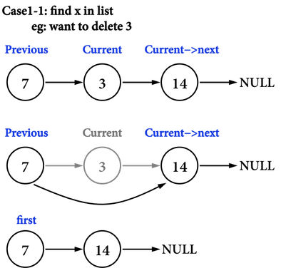
刪除

Slide 15
END
快去寫練習吧

